Slide 1
计算机硬件基础 （2020级）
^{牛建伟 王丽华 邓莹莹 李辉勇 李莹}

Slide 2
第四讲：指令系统与MIPS汇编
指令格式
指令系统概述
指令格式
寻址方式
典型指令系统介绍
8086/8088指令系统
MIPS指令系统
CISC与RISC
MIPS汇编语言

Slide 3
1.1 指令系统概述
机器指令的要素
操作码(Operation Code)：指明进行的何种操作
源操作数地址(Source Operand Reference)：参加操作的操作数的地址，可能有多个。
目的操作数地址(Destination Operand Reference)：保存操作结果的地址。
下条指令的地址(Next Instruction Reference)：指明下一条要运行的指令的位置，一般指令是按顺序依次执行的，所以绝大多数指令中并不显式的指明下一条指令的地址，也就是说，指令格式中并不包含这部分信息。只有少数指令需要显示指明下一条指令的地址。

Slide 4
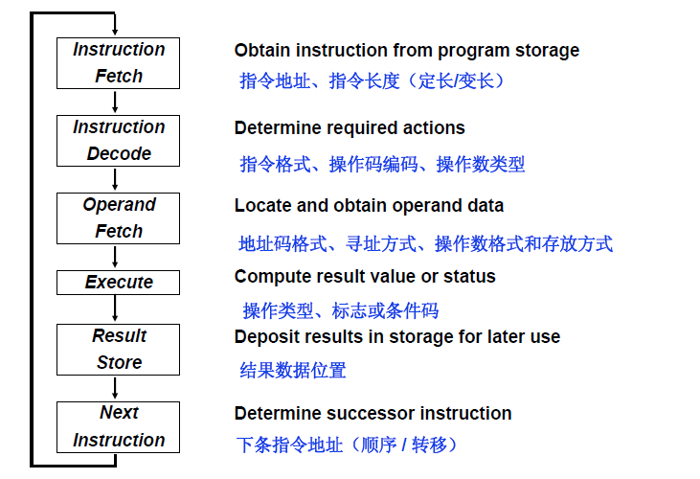
1.1 指令系统概述
从指令执行周期看指令涉及的内容
from： 南大袁春风老师ppt

Slide 5
1.1 指令系统概述
操作数的位置
立即数（内嵌在指令中）
寄存器（寄存器地址）
存储器（存储器地址）
输入输出端口（输入输出端口地址）
操作数的类型
数值（无符号、定点、浮点）
逻辑型、字符和字符串
地址（操作数地址、指令地址）
操作数的存储方式
大端（big-endian）次序：最高有效字节存储在地址最小位置
小端（little-endian）次序：最低有效字节存储在地址最小位置
例： Int a; //0x12345678
地址
值
值
地址
a+0
12
a+0
78
a+1
34
a+1
56
a+2
56
a+2
34
a+3
78
a+3
12
大端次序
小端次序

Slide 6
1.1 指令系统概述
指令集系统结构(ISA)
机器语言编程者的视角，机器内部结构和行为能力的指令级抽象
Applications
汇编程序
Software layers of
abstraction
OS
Compiler
Instruction Set Architecture （ISA）
Instruction
Processing
Input/
Output
Datapath & Control
Hardware layers for design abstraction
Digital Design
Circuit Design

Slide 7
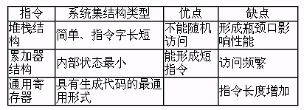
1.1 指令系统概述
指令集系统架构（ISA）种类
指令集分类
堆栈型、累加器型和通用寄存器型
大部分ISA都可归类为通用寄存器系统结构
Notes:
CPU在进行数据计算时，总是要先把数据取到某种寄存器中才能开始。而这寄存器的类型有堆栈型、累加器型和通用寄存器型三种。使用哪种存储方式来存放操作数的，就把指令系统集结构分成堆栈型、累加器型和通用寄存器型三类。它们是有区别的，堆栈型结构中，操作数总是被默认存放在栈顶，累加器结构中，操作数总是被默认存放在累加器中；而在通用寄存器中，所有的操作数都必须被说明是存放在哪一个寄存器或存储器的哪个单元中。
所有的计算机都可按上述分类标准进行归类。但有的机器可能是某些类型的混合，如intel的8086处理器便是通用寄存器结构和累加器结构的混合。

Slide 8
1.1 指令系统概述
指令集系统架构（ISA）种类
通用寄存器指令系统
寄存器-寄存器（Register-Register）
寄存器-存储器（ Register-Memory ）
存储器-存储器（ Memory-Memory ）//X86中也不存在内存到内存的寻址方式
Register-Memory式ISA（如80X86）
多种指令可以访问内存；
存在寄存器操作数和内存操作数直接运行的指令；
Load-Store式（Register-Register）（如MIPS）
只有装载（LOAD）和存储（STORE）指令可以访问内存
运算指令操作数全部为寄存器操作数；
Load-Store是ISA的发展趋势
Notes:
在X86汇编中，MOV [0012H], [0016H]这种指令是不允许的，至少得有一个操作数是寄存器。当然，这种问题在用高级语言的时候看不到，感觉好像基本上都是从内存到内存啊，为毛到了汇编就不行了？？？这个问题在stack overflow有个解释不错：
The answer involves a fuller understanding of RAM. Simply stated, RAM can only be in two states, read mode or write mode. If you wish to copy one byte in ram to another location, you must have a temporary storage area outside of RAM as you switch from read to write.
It is certainly possible for the architecture to have such a RAM to RAM instruction, but it would be a high level instruction that in microcode would translate to copying of data from RAM to a register then back to RAM. Alternatively, it could be possible to extend the RAM controller to have such a temporary registerjust for this copying of data, but it wouldnt provide much of a benefit for the added complexity of CPU/Hardware interaction.

Slide 9
1.1 指令系统概述
指令类型
数据传输指令：寄存器与存储器之间，寄存器之间传递数据；
算术/逻辑运算指令：寄存器（或存储器）中整型数或逻辑型数据的运算操作。
程序控制指令：控制程序执行顺序，条件转移或跳转，子程序调用和返回等；
浮点运算指令：处理浮点数的运算。
通用寄存器的优势
寄存器比存储器快
寄存器便于编译器使用
减少存储器访问，提高速度
提高代码密度，寄存器地址比存储器地址短

Slide 10
1.2 指令格式
指令的表示
机器表示：二进制代码形式
符号化表示：助记符，如 MOV AX，BX
操作数地址的数目
三地址： Des ← (Sur1) OP (Sur2)
双地址： Des ← (Sur) OP (Des)
单地址：累加器作为默认操作数的双操作数型，或单操作数型
无地址：隐含操作数型，或无操作数型
OP
Des Add
Sur1 Add
Sur2 Add
OP
Des Add
Sur Add
OP
Add
OP

Slide 11
1.2 指令格式
操作码结构
固定长度操作码：操作码长度（占二进制位数）固定不变。
硬件设计简单
指令译码时间开销较小
指令空间效率较低
可变长度操作码：操作码长度随指令地址数目的不同而不同，哈夫曼编码
硬件设计相对复杂
指令译码时间开销较大
指令空间利用率较高
指令长度
定长指令系统，如MIPS指令
变长指令系统：一般为字节的整数倍，如X86指令
Notes:
装箱问题

Slide 12
1.3 寻址方式
常用寻址方式
立即寻址
寄存器直接寻址
寄存器间接寻址
基址寻址/变址寻址
相对寻址：基址寻址的特例，程序计数器PC作为基址寄存器
堆栈寻址
形式地址与有效地址
形式地址：指令中直接给出的地址编码。
有效地址：根据形式地址和寻址方式计算出来的操作数在内存单元中的地址。
寻址方式：根据形式地址计算有效地址的方式（算法）
Notes:
一般来说，变址寻址中变址寄存器提供修改量(可变的)，而指令中提供基准值(固定的)；基址寻址中基址寄存器提供基准值(固定的)，而指令中提供位移量(可变的)。这两种寻址方式应用的场合也不同，变址寻址是面向用户的，用于访问字符串、向量和数组等成批数据；而基址寻址面向系统，主要用于逻辑地址和物理地址的变换，用以解决程序在主存中的再定位和扩大寻址空间等问题。在某些大型机中，基址寄存器只能由特权指令来管理，用户指令无权操作和修改

Slide 13
1.3 寻址方式
寻址方式的确定
在操作码中给定寻址方式：
如MIPS指令，指令中仅有一个主(虚)存地址的，且指令中仅有一二种寻址方式。Load/store型机器指令属于这种情况。
专门的寻址方式位
如X86指令，指令中有多个操作数，且寻址方式各不相同，需要各自说明寻址方式。
OP
目的地址
目的地址
源地址
源地址
目的操作数寻址方式
Add.
源操作数寻址方式
Add

Slide 14
1.3 寻址方式
指令代码和寻址描述中有关缩写的约定
OP：操作码
Des：目的操作数地址
Sur：源操作数地址
A或Add： 形式地址（内存地址）
Mod：寻址方式
Rn ： 通用寄存器
Rx ：变址寄存器
Rb ： 基址寄存器
SP：堆栈指针（寄存器）
EA ：有效地址
Data ：数据
Operand ：操作数
(Rn)：寄存器Rn的内容（值）
Mem[A]：内存地址为A的单元的内容
Imme.Data ： 立即数
XXH：16进制数XX

Slide 15
1.3 寻址方式
立即寻址
操作数直接在指令代码中给出。
OP
Des
Mod
Imme. Data
源操作数
说明
立即寻址只能作为源操作数。
Operand = Imme. Data
例：MOV AX,1000H （80X86指令， AX←1000H）
addi $s1, $s2, 100 （MIPS指令, $s1 ← $s2+100）
思考
立即寻址的操作数在什么地方，存储器 or 寄存器？
立即数的地址？

Slide 16
1.3 寻址方式
寄存器直接寻址
操作数在寄存器中，指令地址字段给出寄存器的地址（编码）
EA = Rn, Operand = (Rn)
例：MOV [BX], AX （80X86指令）
add $s1,$s2,$s3 （MIPS指令， $s1←$s2+$s3）
OP
Des
Mod
Rn
通用寄存器组GR
Data

Slide 17
1.3 寻址方式
寄存器间接寻址
操作数在存储器中，指令地址字段中给出的寄存器的内容是操作数在存储器中的地址。
EA = (Rn), Operand = Mem[(Rn)]
例：MOV AX, [BX] （80X86指令, AX ←Mem[(BX)]）
lw $s1, 0($s2)
OP
Des
Mod
Rn
存储器
A
Data
A
(Rn)

Slide 18
1.3 寻址方式
基址寻址
操作数在存储器中，指令地址字段给出一基址寄存器和一形式地址，基址寄存器的内容与形式地址之和是操作数的内存地址。
EA = (Rb)+A, Operand = Mem[(Rb)+A]
例：MOV AX, 1000H[BX] （80X86指令，AX←Mem[(Bx)+1000]）
lw $s1,100($s2) （MIPS指令，$s1 ←Mem[$s2+100]）
OP
Des
Mod
Rb
A
存储器
(Rb)
N
+
N
N+offset
Data
N+A
基址寻址的作用：较短的形式地址长度可以实现较大的存储空间的寻址
Notes:
A:形式地址

Slide 19
1.3 寻址方式
变址寻址
操作数在存储器中，指令地址字段给出一变址寄存器和一形式地址，变址寄存器的内容与形式地址之和是操作数的内存地址。
EA = (Rx)+A, Operand = Mem[(Rx)+A]
有的系统中，变址寻址完成后，变址寄存器的内容将自动进行调整。Rx ← (Rx) + ∆（操作数Data的字节数）
例：MOV AX, 1000H[DI] （80X86指令）
OP
Des
Mod
Rx
A
存储器
寄存器Rx
N
+
A
A+offset
寻址后寄存器Rx
N＋∆
Data
A+N
变址寻址的作用：数组操作，串操作，用于循环操作
Notes:
基址寻址主要用于为程序或数据分配存储空间，故基址寄存器的内容通常由操作系统或管理程序确定，在程序运行过程中，值是不可变的，而指令字中的地址码是可变的。
变址寻址中，变址寄存器的内容是用户自己设定的，在程序运行过程中是可变的，而指令字中的地址码是不可变的。编制寻址主要用于处理数组等问题，并且特别适合编制循环程序。

Slide 20
1.3 寻址方式
相对寻址
基址寻址的特例，由程序计数器PC作为基址寄存器，指令中给出的形式地址作为位移量，二者之和是操作数的内存地址。
EA = (PC)+A, Operand = Mem[(PC)+A]
例：JNE A （80X86指令）
beq $s1, $s2, 100 (MIPS指令）
OP
Des
Mod
A
存储器
PC
N
+
N
N+offset
Data
N+A

Slide 21
1.3 寻址方式
堆栈寻址
堆栈的结构：一段内存区域。
堆栈指针(SP)：是一个特殊寄存器部件, 指向栈顶
压栈操作：PUSH Rn，假定寄存器Rn为32位寄存器
[(SP)] ← (Rn), SP ← (SP)-4
Rn
Data
Data
压栈后SP
A-4
A-4
压栈前SP
A
A
堆栈类型：空递减
堆栈

Slide 22
1.3 寻址方式
堆栈寻址
出栈操作：POP Rn，假定寄存器Rn为32位寄存器
SP ← (SP) + 4， Rn ← [(SP)]
Rn
出栈前SP
A
A
A+4
Data
A+4
出栈后SP
Data
堆栈

Slide 23
1.3 寻址方式
基本寻址方式的对比
方式 | 算法 | 主要优点 | 主要缺点
立即 | 操作数=A | 指令执行快 | 操作数幅值有限
存储器直接 | EA=A | 有效地址计算简单 | 地址范围有限
寄存器直接 | 操作数=（R） | 指令执行快，指令短 | 地址范围有限
寄存器间接 | EA=（R） | 地址范围大 | 额外存储器访问
相对 | EA=A+（R） | 灵活 | 复杂
堆栈 | EA=栈顶 | 指令短 | 应用有限

Slide 24
第五讲：指令系统与MIPS汇编
指令格式
指令系统概述
指令格式
寻址方式
典型指令系统介绍
X86指令系统
MIPS指令系统
CISC与RISC
MIPS汇编语言

Slide 25
Intel x86 处理器发展历程
架构
处理器
X86-16
8086（1978）
286（1982）
X86-32/IA32
386（1985）
486（1989）
Pentium（1993）
Pentium MMX（1996）
Pentium III（1999）
Pentium 4（2000）
Pentium 4E（2004）
MMX
SSE
SSE2
SSE3
X86-64 / EM64t
Pentium 4F（2004）
Core 2 Duo（2006）
Core i7（2008）
time
SSE4
IA: 一般只最新的英特尔处理器架构

Slide 26
IA-32/x64指令系统概述
x86是Intel开发的一类处理器体系结构的泛称
包括 Intel 8086、80286、i386和i486等，因此其架构被称为“x86”
由于数字并不能作为注册商标，因此，后来使用了可注册的名称，如Pentium、PentiumPro、Core 2、Core i7等
现在Intel把32位x86架构的名称x86-32改称为IA-32
由AMD首先提出了一个兼容IA-32指令集的64位版本
扩充了指令及寄存器长度和个数等，更新了参数传送方式
AMD称其为AMD64，Intel称其为Intel64（不同于IA-64）
命名为“x86-64” ，有时也简称为x64
除非特殊指名，本课程主要介绍IA-32

Slide 27
计算机系统核心层之间的关联
高级语言程序
ABI是为运行在特定ISA及特定操作系统之上的应用程序规定的一种机器级目标代码层接口
描述了应用程序和操作系统之间、应用程序和所调用的库之间、不同组成部分（如过程或函数）之间在较低层次上的机器级代码接口。
前端遵循语言规范
词法、语法及语义分析
中间代码生成
中间代码
后端遵循ISA规范和
ABI规范
目标代码生成及优化
同一个C语言源程序，使用遵循不同ABI规范的编译器进行编译，其执行结果可能不一样。程序员将程序移植到另一个系统时，一定要仔细阅读目标系统的ABI规范。
目标代码
运行平台：操作系统+ISA架构
本课程所用平台为IA-32/x86-64 +Linux+GCC+C语言, Linux操作系统下一般使用system V ABI
后端根据ISA规范和应用程序二进制接口（Application Binary Interface，ABI）规范进行设计实现。

Slide 28
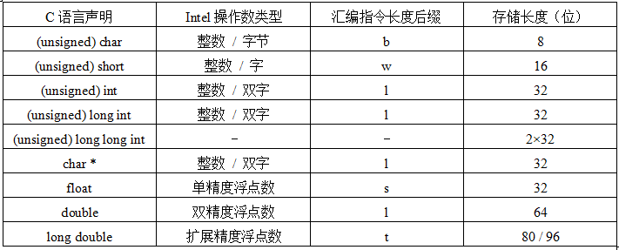
I386 System V ABI规定的数据类型

Slide 29
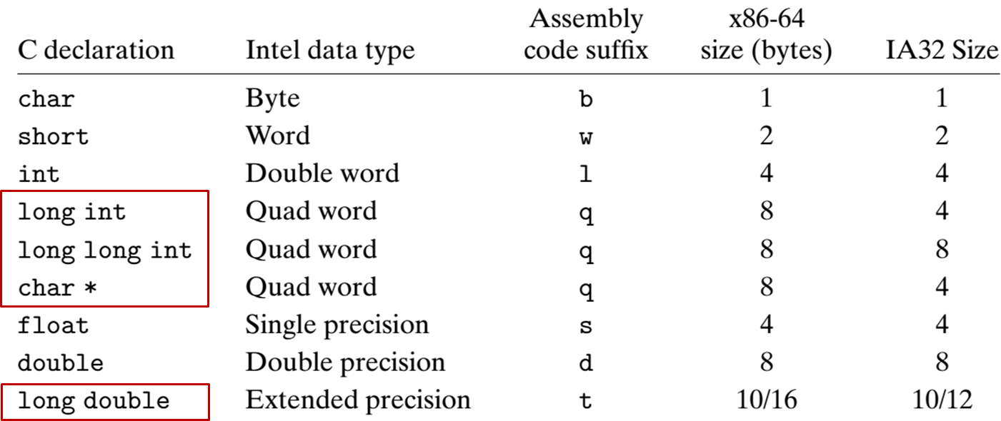
在IA32 VS X86-64机器上C语言数据长度

Slide 30
面向字的内存组织
按字节编址
某一数据的内存地址是指的起始地址，然后是连续N个字节地址空间
N可以是1，2, 4，8
32-bit
Words
64-bit
Words
Bytes
Addr.
0000
Addr
=
??
0001
0000
0002
Addr
=
??
0003
0000
0004
Addr
=
??
0005
0004
0006
0007
0008
Addr
=
??
0009
0008
0010
Addr
=
??
0011
0008
0012
Addr
=
??
0013
0012
0014
0015

Slide 31
汇编程序员的视角
CPU
Memory
Registers
Addresses
PC
Object Code
Program Data
OS Data
Data
Condition
Codes
Instructions
Stack
Programmer-Visible State
PC: Program counter
Address of next instruction
Called “EIP” (IA32) or “RIP” (x86-64)
Register file
Heavily used program data
Condition codes
Store status information about most recent arithmetic operation
Used for conditional branching
Memory
Byte addressable array
Code, user data, (some) OS data
Includes stack used to support procedures
Notes:
函数调用：64bit已经使用通用寄存器来传递参数，其中windows系统是前面四个参数用，linux系统是前面6个参数，剩下的通过栈来传递，32bit windows和linux所有参数都是通过栈来传递的

Slide 32
C代码编译
Code in files p1.c p2.c
Compile with command: gcc –O1 p1.c p2.c -o p
Use basic optimizations (-O1)
Put resulting binary in file p
text
C program (p1.c p2.c)
Compiler (gcc -S)
text
Asm program (p1.s p2.s)
Assembler (gcc -c)
binary
Object program (p1.o p2.o)
Static libraries (.a)
Linker (gcc)
binary
Executable program (p)

Slide 33
编译成汇编代码
C 代码
对应IA32汇编代码
int sum(int x, int y)
{
int t = x+y;
return t;
}
sum:
pushl %ebp
movl %esp,%ebp
movl 12(%ebp),%eax
addl 8(%ebp),%eax
popl %ebp
ret
Some compilers use instruction “leave”
使用命令：
/usr/local/bin/gcc –O1 -S code.c
产生文件 code.s

Slide 34
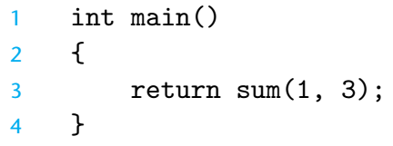
目标代码
Code for sum
080483c4 <sum>:
0x55
0x89
0xe5
0x8b
0x45
0x0c
0x03
0x45
0x08
0x5d
0xc3
Linker
Resolves references between files
Combines with static run-time libraries
E.g., code for malloc, printf
Some libraries are dynamically linked
Linking occurs when program begins execution
Total of 11 bytes
Each instruction 1, 2, or 3 bytes
Starts at address 0x080483c4

Slide 35
反汇编目标代码
反汇编代码
080483c4 <sum>:
80483c4: 55 push %ebp
80483c5: 89 e5 mov %esp,%ebp
80483c7: 8b 45 0c mov 0xc(%ebp),%eax
80483ca: 03 45 08 add 0x8(%ebp),%eax
80483cd: 5d pop %ebp
80483ce: c3 ret
Disassembler
objdump -d prog
Useful tool for examining object code
Analyzes bit pattern of series of instructions
Produces approximate rendition of assembly code
Can be run on either a.out (complete executable) or .o file

Slide 36
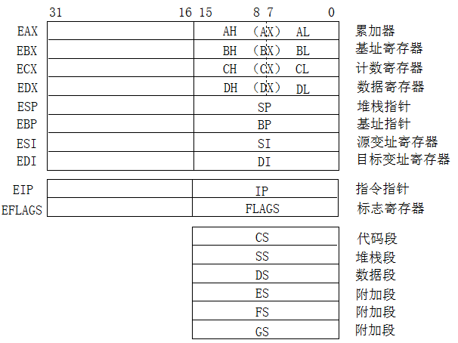
IA-32的定点寄存器组织
8个通用寄存器
两个专用寄存器
6个段寄存器
Notes:
附加段：额外的数据段

Slide 37
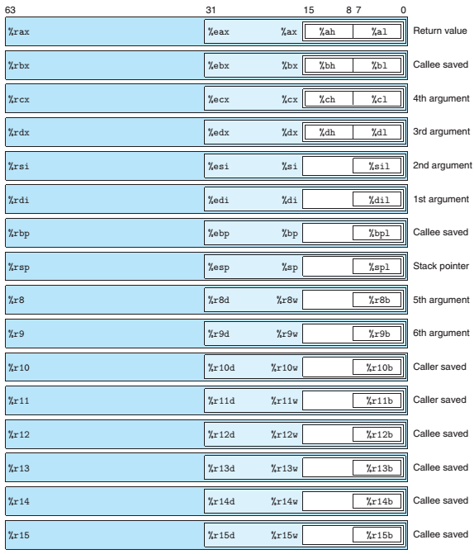
X86-64的定点寄存器组织
X86-64扩展了8个寄存器r8-r15，寄存器扩展到了32位。

Slide 38
IA-32的标志寄存器
8086
80286/386
进位标志位 CF（Carry Flag）
奇偶标志位 PF（Parity Flag）
辅助进位标志位 AF（Auxitiary Flag），BCD码运算时才有意义
零值标志位 ZF（Zero Flag）
符号标志位 SF（Sign Flag）
溢出标志位 OF（Overflow Flag）
单步跟踪标志位 TF（Trace Flag），是否是单步跟踪状态
中断允许标志位 IF（Interrupt-enable Flag），仅对外部可屏蔽中断有用
方向标志位 DF（Direction Flag），自动变址方向是增还是减
Notes:
奇偶标志PF用于反映运算结果中“1”的个数的奇偶性。如果“1”的个数为偶数，则PF的值为1，否则其值为0。
利用PF可进行奇偶校验检查，或产生奇偶校验位。在数据传送过程中，为了提供传送的可靠性，如果采用奇偶校验的方法，就可使用该标志位。
3、辅助进位标志AF(Auxiliary Carry Flag) 在发生下列情况时，辅助进位标志AF的值被置为1，否则其值为0：
(1)、在字操作时，发生低字节向高字节进位或借位时； (2)、在字节操作时，发生低4位向高4位进位或借位时。
对以上6个运算结果标志位，在一般编程情况下，标志位CF、ZF、SF和OF的使用频率较高，而标志位PF和AF的使用频率较低。

Slide 39
IA-32的寻址方式
寻址方式
根据指令给定信息得到操作数或操作数地址
操作数所在的位置
指令中：立即寻址
寄存器中：寄存器寻址
存储单元中（属于存储器操作数，按字节编址）：其他寻址方式
存储器操作数的寻址方式与微处理器的工作模式有关
两种工作模式：实地址模式和保护模式
实地址模式（应用程序直接访问物理内存地址）
为与8086/8088兼容而设，加电或复位时
寻址空间为1MB，20位地址：(CS)<<4+(IP)
保护模式（操作系统管理物理内存地址，应用程序使用虚拟地址）
加电后进入，采用虚拟存储管理，多任务情况下隔离、保护
80286以上高档微处理器最常用的工作模式
寻址空间为2³²B，32位地址分段（段基址+段内偏移量）

Slide 40
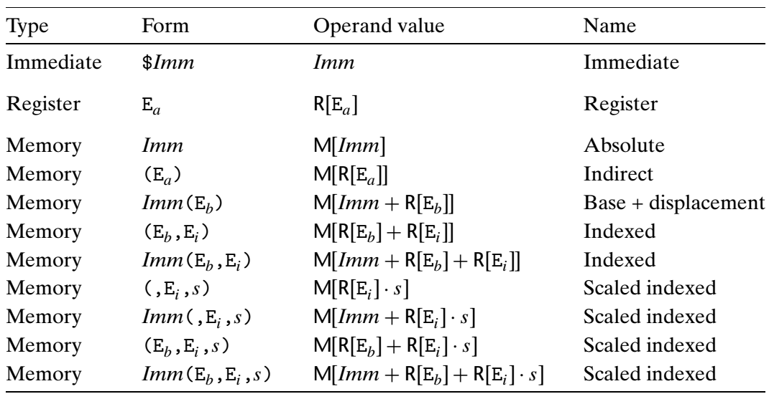
Operand forms
比例因子s 必须是1, 2, 4, or 8

Slide 41
Operand forms
$Imm vs Imm
E_{a} vs (E_{a})
E_{a} Register length: 8, 16, 32 bits
(E_{a}) Register length: 32 bits

Slide 42
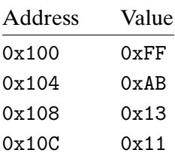
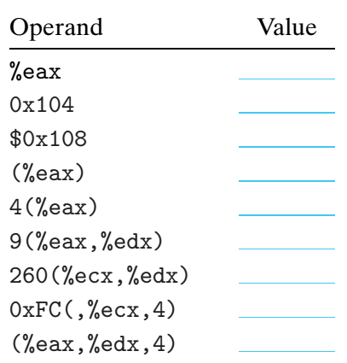
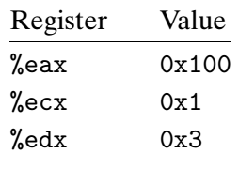
练习1
$Imm vs Imm
E_{a} vs (E_{a})
E_{a} Register length: 8, 16, 32 bits
(E_{a}) Register length: 32 bits
0x100
0xAB
0x108
0xFF
0xAB
0x11
0x13
0xFF
0x11

Slide 43
存储器操作数的寻址方式
b31 b0
int x；
float a[100];
short b[4][4];
char c;
double d[10];
d[9]
616
d[0]
544
c
536
a[i]的地址如何计算？
104+i×4
i=99时，104+99×4=500
b[i][j]的地址如何计算？
504+i×8+j×2
i=3、j=2时，504+24+4=532
d[i]的地址如何计算？
544+i×8
i=9时，544+9×8=616
b[3][3]
b[3][2]
532
b[0][1]
b[0][0]
504
a[99]
500
a[0]
104
x
100

Slide 44
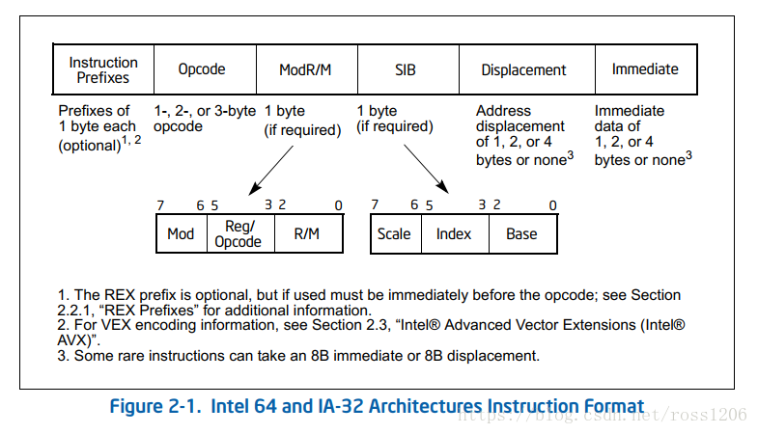
X86指令格式
IA32
传统的X86-32
X86-64/EM64T
新的标准，兼容于AMD64
Notes:
https://blog.csdn.net/apollon_krj/article/details/77524601
超微主动把32位x86（或称为IA-32）扩充为64位。它以一个称为AMD64的架构出现（在重命名前也称为x86-64），且以这个技术为基础的第一个产品是单核心的Opteron和Athlon 64处理器家族。由于AMD的64位处理器产品线首先进入市场，且微软也不愿意为英代尔和AMD开发两套不同的64位操作系统，英代尔也被迫采纳AMD64指令集且增加某些新的扩充到他们自己的产品，命名为EM64T架构（显然他们不想承认这些指令集是来自它的主要对手AMD），EM64T后来被英代尔正式更名为Intel 64。

Slide 45
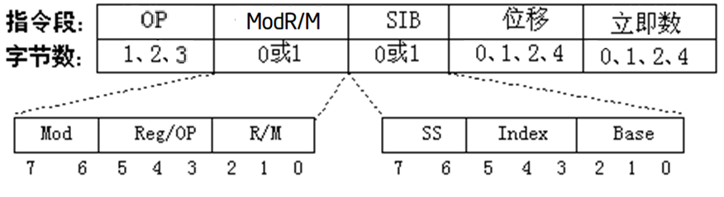
存储器操作数的寻址方式
int x；
float a[100];
short b[4][4];
char c;
double d[10];
b31 b0
d[9]
616
d[0]
各变量应采用什么寻址方式？
x、c：位移 / 基址
a[i]：104+i×4，比例变址+位移
d[i]：544+i×8，比例变址+位移
b[i][j]： 504+i×8+j×2，
基址+比例变址+位移
544
c
536
b[3][3]
b[3][2]
532
b[0][1]
b[0][0]
504
a[99]
500
将b[i][j]取到AX中的指令可以是：
“movw 504(%ebp,%esi,2), %ax”
其中， i×8在EBP中，j在ESI中，
2为比例因子
a[0]
104
x
100

Slide 46
IA-32常用指令类型
传输指令
立即数到（寄存器，内存）
寄存器到寄存器
寄存器与内存之间
不存在内存直接到内存的指令
定点运算指令
按位运算指令
控制转移指令
无转移指令
条件转移指令
浮点运算指令（不讲）

Slide 47
IA-32常用指令类型
（1）传送指令
通用数据传送指令
MOV：一般传送，包括movb、movw和movl等
MOVS：符号扩展传送，如movsbw、movswl等
MOVZ：零扩展传送，如movzwl、movzbl等
XCHG：数据交换
PUSH/POP：入栈/出栈，如pushl,pushw,popl,popw等
地址传送指令
LEA：加载有效地址，如leal (%edx,%eax), %eax”的功能为R[eax]←R[edx]+R[eax]，执行前，若R[edx]=i，R[eax]=j，则指令执行后，R[eax]=i+j
输入输出指令
IN和OUT：I/O端口与寄存器之间的交换
标志传送指令
PUSHF、POPF：将EFLAG压栈，或将栈顶内容送EFLAG

Slide 48
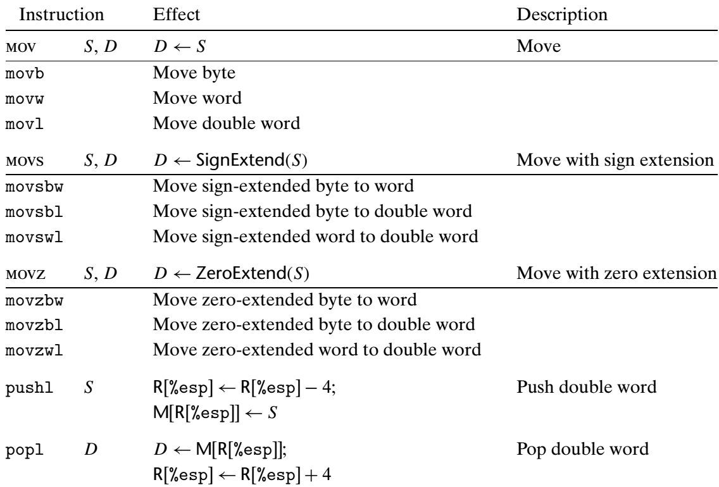
Mov和栈指令

Slide 49
movl 指令操作数
Source
Dest
Src,Dest
C Analog
Reg
movl $0x4,%eax
temp = 0x4;
Imm
Mem
movl $-147,(%eax)
*p = -147;
Reg
movl %eax,%edx
temp2 = temp1;
movl
Reg
Mem
movl %eax,(%edx)
*p = temp;
Mem
Reg
movl (%eax),%edx
temp = *p;
不存在内存直接到内存的指令

Slide 50
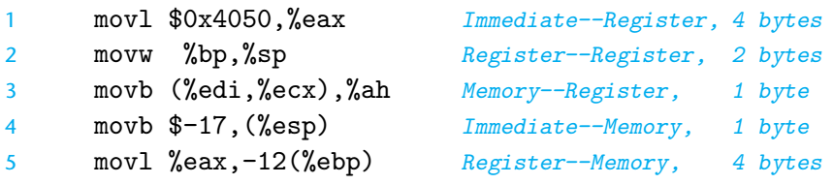
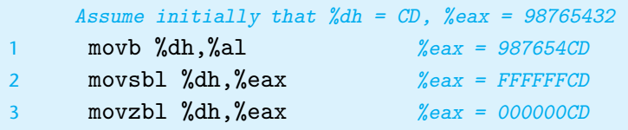
MOV指令举例1

Slide 51
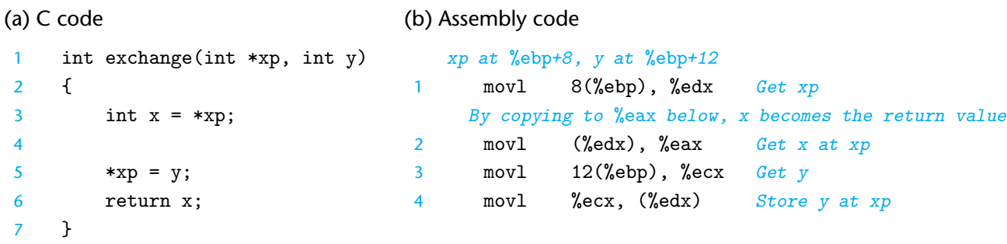
举例2
“pointers” in C are simply addresses
Dereferencing a pointer involves
Copying that pointer into a register E_{a}
Then using this register in a memory reference (E_{a})
local variables such as x are often kept in registers rather than stored in memory locations
Register access is much faster than memory access

Slide 52
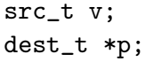
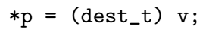
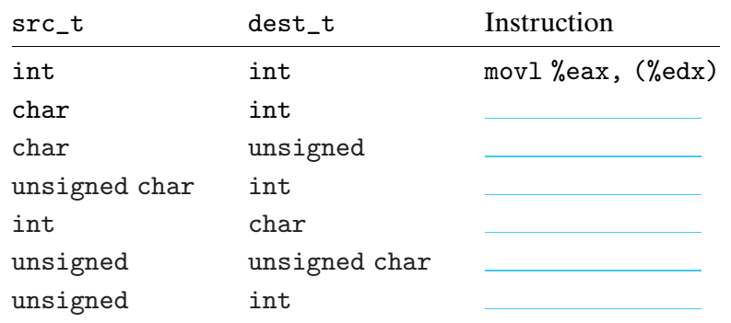
举例3
v:%eax、%ax、%al p:%edx
movsbl %al,(%edx)
movsbl %al,(%edx)
movzbl %al,(%edx)
movb %al,(%edx)
movb %al,(%edx)
movl %eax,(%edx)

Slide 53
栈操作：pushl & popl
Push data onto and pop data from the program stack（in memory）
Single operand （register）
Stack
Is a data structure where values can be added or deleted
Last-in, first-out
Can be implemented as an array
With IA32, the program stack is stored in some region of memory
Programs can access arbitrary positions within the stack using the standard memory addressing methods
The stack pointer %esp holds the address of the top stack element
Any value stored beyond the stack top is considered invalid

Slide 54
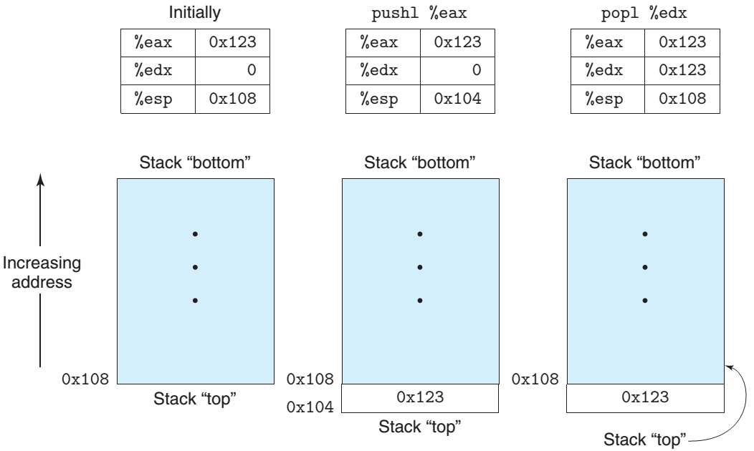
栈操作
pushl %eax
subl $4, %esp
movl %eax, (%esp)
popl %eax
movl (%esp), %eax
addl $4, %esp
%esp
栈格式：满递减

Slide 55
两种X86汇编指令格式：Intel VS AT&T
将以下Intel格式指令转换为AT&T格式指令，并说明功能。
push ebp
mov ebp, esp
mov edx, DWORD PTR [ebp+8]
mov bl, 255
mov ax, WORD PTR [ebp+edx*4+8]
mov WORD PTR [ebp+20], dx
lea eax, [ecx+edx*4+8]
pushl %ebp //R[esp]←R[esp]-4，M[R[esp]] ←R[ebp]，双字
movl %esp, %ebp //R[ebp] ←R[esp]，双字
movl 8(%ebp), %edx //R[edx] ←M[R[ebp]+8]，双字
movb $255, %bl //R[bl]←255，字节
movw 8(%ebp,%edx,4), %ax //R[ax]←M[R[ebp]+R[edx]×4+8]，字
movw %dx, 20(%ebp) //M[R[ebp]+20]←R[dx]，字
leal 8(%ecx,%edx,4), %eax //R[eax]←R[ecx]+R[edx]×4+8，双字

Slide 56
IA-32常用指令类型
（2）定点算术运算指令
加 / 减运算（影响标志、不区分无/带符号）
ADD：加，包括addb、addw、addl等
SUB：减，包括subb、subw、subl等
增1 / 减1运算（影响除CF以外的标志、不区分无/带符号）
INC：加，包括incb、incw、incl等
DEC：减，包括decb、decw、decl等
取负运算（影响标志、若对0取负，则结果为0且CF=0, 否则CF=1）
NEG：取负，包括negb、negw、negl等
比较运算（做减法得到标志、不区分无/带符号）
CMP：比较，包括cmpb、cmpw、cmpl等
乘 / 除运算（区分无/带符号）
MUL / IMUL：无符号乘 / 带符号乘（影响标志OF和CF）
DIV/ IDIV：无符号除 / 带符号除

Slide 57
整数乘除指令
乘法指令：可给出一个、两个或三个操作数
mul、imul：若给出一个操作数SRC，则另一个源操作数隐含在AL/AX/EAX中，将SRC和累加器内容相乘，结果存放在AX（16位）或DX-AX（32位）或EDX-EAX（64位）中。DX-AX表示32位乘积的高、低16位分别在DX和AX中。 n位× n位=2n位
imul：若指令中给出两个操作数DST和SRC，则将DST和SRC相乘，结果在DST中。n位× n位=n位
imul：若指令中给出三个操作数REG、SRC和IMM，则将SRC和立即数IMM相乘，结果在REG中。n位× n位=n位
除法指令：只明显指出除数
若为8位，则16位被除数在AX寄存器中，商送回AL，余数在AH
若为16位，则32位被除数在DX-AX寄存器中，商送回AX，余数在DX
若为32位，则被除数在EDX-EAX寄存器中，商送EAX，余数在EDX

Slide 58
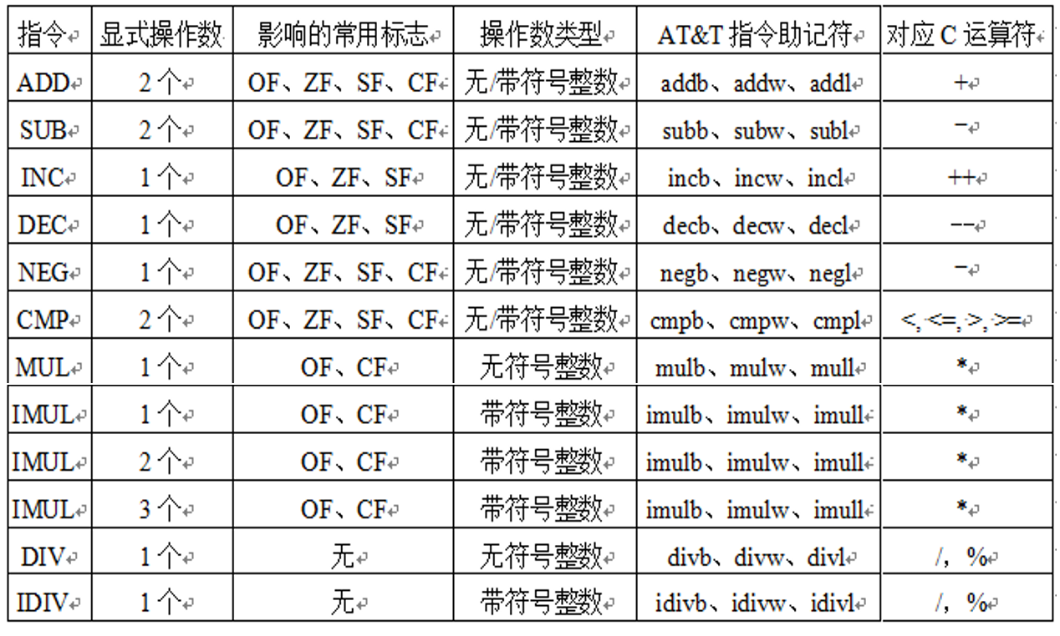
定点算术运算指令汇总

Slide 59
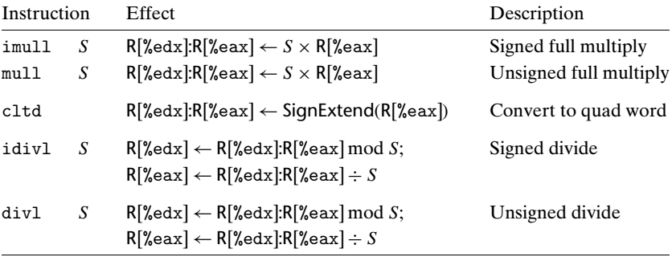
特殊的算术运算
Generate the full 64-bit product of two 32-bit numbers
As well as integer division

Slide 60
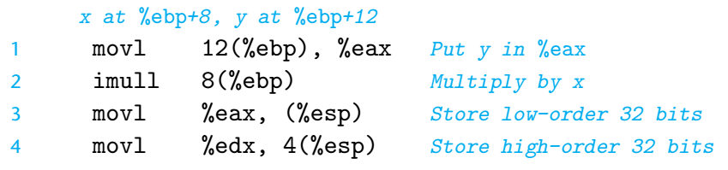
64位符号乘法imull
Suppose we have signed numbers x and y stored at positions 8 and 12 relative to %ebp
We want to store their full 64-bit product as 8 bytes on top of the stack

Slide 61
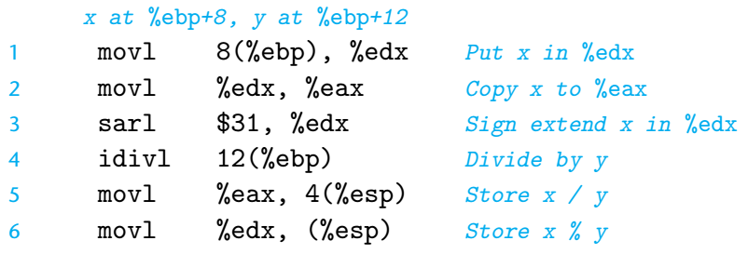
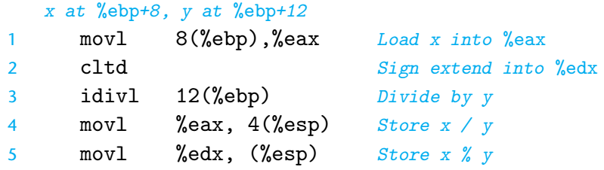
64位有符号除法：idivl
Suppose we have signed numbers x and y stored at positions 8 and 12 relative to %ebp
We want to store values x/y and x mod y on the stack

Slide 62
IA-32常用指令类型
（3）按位运算指令
逻辑运算（仅NOT不影响标志，其他指令OF=CF=0，而ZF和SF根据结果设置：若全0，则ZF=1；若最高位为1，则SF=1 ）
NOT：非，包括 notb、notw、notl等
AND：与，包括 andb、andw、andl等
OR：或，包括 orb、orw、orl等
XOR：异或，包括 xorb、xorw、xorl等
TEST：做“与”操作测试，仅影响标志
移位运算（左/右移时，最高/最低位送CF）
SHL/SHR：逻辑左/右移，包括 shlb、shrw、shrl等
SAL/SAR：算术左/右移，左移判溢出，右移高位补符
（移位前、后符号位发生变化，则OF=1 ）
ROL/ROR: 循环左/右移，包括 rolb、rorw、roll等
RCL/RCR: 带循环左/右移，将CF作为操作数一部分循环移位

Slide 63
IA-32常用指令类型
（4）控制转移指令
指令执行可按顺序 或 跳转到转移目标指令处执行
无条件转移指令
JMP DST：无条件转移到目标指令DST处执行
条件转移
Jcc DST：cc为条件码，根据标志（条件码）判断是否满足条件，若满足，则转移到目标指令DST处执行，否则按顺序执行
条件设置
SETcc DST：将条件码cc保存到DST（通常是一个8位寄存器 ）
调用和返回指令 （用于过程调用）
CALL DST：返回地址RA入栈，转DST处执行
RET：从栈中取出返回地址RA，转到RA处执行
中断指令 （详见第7、8章）

Slide 64
过程调用的机器级表示
以下过程（函数）调用对应的机器级代码是什么？
如何将t1(125)、t2(80)分别传递给add中的形式参数x、y
add函数执行的结果如何返回给caller?
int add ( int x, int y ) {
return x+y;
}
int main ( ) {
int t1 = 125;
int t2 = 80;
int sum = add (t1, t2);
return sum;
}
main： add：
存放参数 取出参数
调出add执行 执行
存返回结果
返回main
add
main
为了统一，模块代码之间必须遵循调用接口约定，称为调用约定(calling convention)，具体由ABI规范定义，编译器强制执行，汇编语言程序员也必须强制按照这些约定执行，包括寄存器的使用、栈帧的建立和参数传递等。

Slide 65
IA-32中参数通过栈来传递
栈（stack）在哪里？
内核虚存区
1GB
0xC00000000
用户栈（User stack）
动态生成
ELF 头
0
从高地址向低地址增长！
ESP
(栈顶)
程序（段）头表
.init 节
共享库区域
.text 节
.rodata 节
.data 节
堆（heap）
(由malloc动态生成)
brk
.bss 节
.symtab 节
读写数据段
(.data, .bss)
从可执行文件装入
.debug 节
只读代码段
(.init, .text, .rodata)
.line 节
0x08048000
.strtab 节
未使用
0

Slide 66
过程调用的机器级表示
main： add：
存放参数 取出参数
调出add执行 执行
存返回结果
返回main
何为现场？
通用寄存器的内容！
为何要保存现场？
因为所有过程共享一套通用寄存器
add(t1,t2)
想象：妈妈做菜过程中，让你来完成其中一个工序时共用一套盘子的情况
过程调用的执行步骤(P为调用者，Q为被调用者)
（1）P将入口参数（实参）放到Q能访问到的地方；
（2）P将返回地址放到Q能取到的地方，然后将控制转移到Q；
（3）Q保存P的现场，并为非静态局部变量分配空间；
（4）执行Q的过程体（函数体）；
（5）Q恢复P的现场，释放局部变量空间；
（6）Q取出返回地址，将控制转移到P。
P过程
CALL指令
准备阶段
处理阶段
Q过程
结束阶段
RET指令

Slide 67
过程调用的机器级表示
i386 System V ABI规范约定
调用者保存寄存器：EAX、EDX、ECX
当P调用过程Q时，Q可以直接使用这三个寄存器，不用将它们的值保存到栈中。如果P在从Q返回后还要用这三个寄存器的话，P应在转到Q之前先保存，并在从Q返回后先恢复它们的值再使用。
被调用者保存寄存器：EBX、ESI、EDI
Q必须先将它们的值保存到栈中再使用它们，并在返回P之前恢复它们的值。
EBP和ESP分别是帧指针寄存器和栈指针寄存器，分别用来指向当前栈帧的底部和顶部。
问题：为减少准备和结束阶段的开销，每个过程应先使用哪些寄存器？
EAX、ECX、EDX！

Slide 68
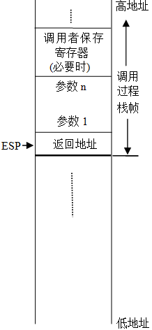
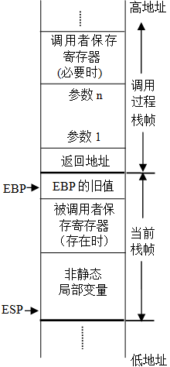
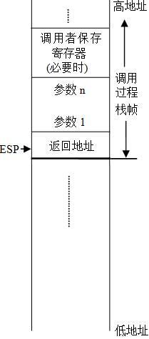
过程调用的机器级表示
过程调用过程中栈和栈帧的变化 (Q为被调用过程)
①
②
④
③
Q(参数1，…，参数n);

Slide 69
Procedure Call Example
804854e: e8 3d 06 00 00 call 8048b90 <main>
8048553: 50 pushl %eax
call 8048b90
0x110
0x110
0x10c
0x10c
0x108
123
0x108
123
0x104
0x8048553
%esp
0x108
%esp
0x104
%eip
0x804854e
%eip
0x8048b90
栈空间
栈空间

Slide 70
Procedure Return Example
8048591: c3 ret
ret
popl %eip
0x110
0x110
0x10c
0x10c
0x108
123
0x108
123
0x104
0x8048553
0x8048553
%esp
0x104
%esp
0x108
%eip
0x8048591
%eip
0x8048553

Slide 71
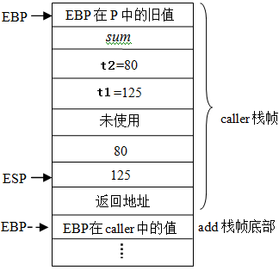
一个简单的过程调用例子
int add ( int x, int y ) {
return x+y;
}
int caller ( ) {
int t1 = 125;
int t2 = 80;
int sum = add (t1, t2);
return sum;
}
add
caller
P
caller
帧底
-4
-8
局部变量压栈
-12
-16
caller：
pushl %ebp
movl %esp, %ebp
subl $24, %esp
movl $125, -12(%ebp)
movl $80, -8(%ebp)
movl -8(%ebp), %eax
movl %eax, 4(%esp)
movl -12(%ebp), %eax
movl %eax, (%esp)
call add
movl %eax, -4(%ebp)
movl -4(%ebp), %eax
leave
ret
准备阶段
-20
(参数2)
ESP+4
(参数1)
分配局部变量
准备入口参数
返回参数总在EAX中
add函数开始是什么？
pushl %ebp
movl %esp, %ebp
准备返回参数
结束阶段
movl %ebp, %esp
popl %ebp //此时esp指向返回地址。popl %eip

Slide 72
其他架构过程调用参数传递
X86-64
前6个参数保存在寄存器上
如果多于6个参数，前6个保存在寄存器，后面的参数保存在栈上（Linux 6个，windows是4个）
MIPS和ARM
前4个参数保存在寄存器r0-r3
如果多于4个参数，后面的参数保存在栈上

Slide 73
过程（函数）的结构
一个C过程的机器级表示大致结构如下：
准备阶段
形成帧底：push指令 和 mov指令
生成栈帧（如果需要的话）：sub指令 或 and指令
保存现场（如果有被调用者保存寄存器） ：push指令
过程（函数）体
分配局部变量空间，并赋值
具体处理逻辑，如果遇到函数调用时
准备参数：将实参送栈帧入口参数处
CALL指令：保存返回地址并转被调用函数
在EAX中准备返回参数
结束阶段
退栈：leave指令 或 pop指令
取返回地址返回：ret指令

Slide 74
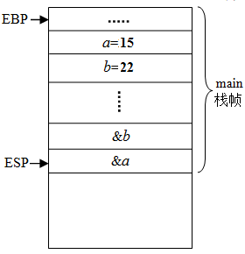
入口参数的位置
movl 参数3，8(%esp)
………..
movl 参数1, (%esp)
call add
准备
入口
参数
返回地址是什么？
call指令的下一条指令的地址！
R[esp]←R[esp]-4
M[R[esp]]←返回地址
R[eip]←add函数首地址
i386 System V ABI规范规定，栈中参数按4字节对齐
IA-32中，若参数类型是unsigned char、char或unsigned short、short，也都分配4个字节
故在被调用函数中，使用R[ebp]+8、R[ebp]+12、R[ebp]+16作为有效地址来访问函数的入口参数
每个过程开始两条指令
pushl %ebp
movl %esp, %ebp
EBP+16
入口参数3
EBP+12
入口参数2
EBP+8
入口参数1
返回地址
EBP
EBP在main中的值

Slide 75
IA32/Linux+Windows 寄存器保存规定
%eax, %edx, %ecx
Caller saves prior to call if values are used later
%eax
Also used to return integer value
%ebx, %esi, %edi
Callee saves if wants to use them
%esp, %ebp
Special form of callee save
Restored to original values upon exit from procedure
%eax
调用者Caller保存
%edx
%ecx
%ebx
被调用者Callee保存
%esi
%edi
%esp
栈专用
%ebp

Slide 76
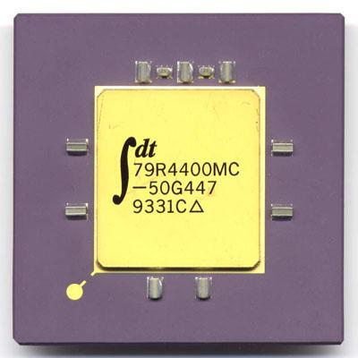

2.2 MIPS 指令格式简介
MIPS R系列CPU简介
RISC（Reduced Instruction set Computer，精简指令集计算机）微处理器
MIPS（Microprocessor without interlocked piped stages，无内部互锁流水级的微处理器），最早在80年代初由Berkeley大学Patterson教授领导的研究小组研制出来，MIPS公司的R系列就是在此基础上开发的RISC微处理器。
1986年，推出R2000（32位）
1988年，推出R3000（32位）
1991年，推出R4000（64位）
1994年，推出R8000 （64位）
1996年，推出R10000
1997年，推出R20000
指令体系MIPS I、MIPS II、MIPS III、MIPS IV到MIPS V，嵌入式指令体系MIPS16、MIPS32到MIPS64的发展已经十分成熟。在设计理念上MIPS强调软硬件协同提高性能，同时简化硬件设计。
Notes:
MIPS能够最大程度上避免数据的相关性

Slide 77
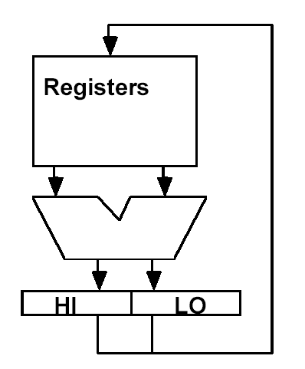
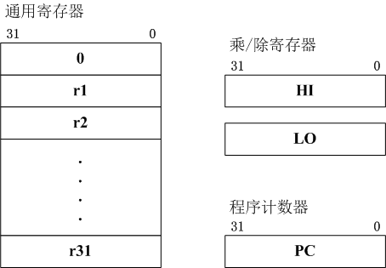
2.2 MIPS 指令格式简介
MIPS R2000/R3000 寄存器结构
32位虚拟地址空间
32个32位GPRs（通用寄存器）
32个32 位FPRs（浮点数寄存器）
HI, LO, PC

Slide 78
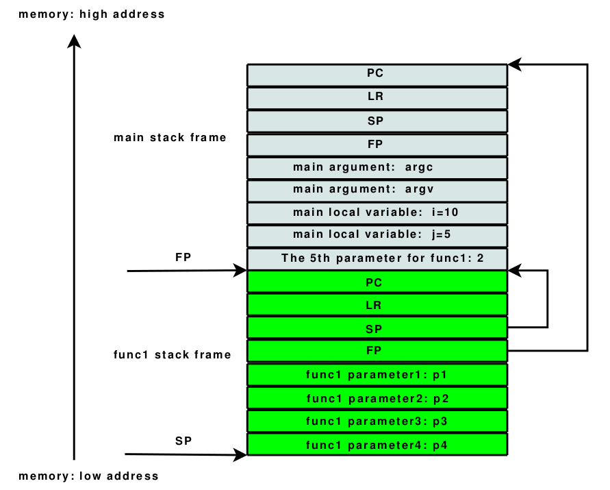
2.2 MIPS 指令格式简介
MIPS 寄存器使用的约定
Name | Reg. Num | Usage
zero | 0 | constant value =0(恒为0)
at | 1 | reserved for assembler(为汇编程序保留)
v0 – v1 | 2 – 3 | values for results(过程调用返回值)
a0 – a3 | 4 – 7 | Arguments(过程调用参数)
t0 – t7 | 8 – 15 | Temporaries(临时变量)
s0 – s7 | 16 – 23 | Saved(保存)
t8 – t9 | 24 – 25 | more temporaries(其他临时变量)
k0 – k1 | 26 – 27 | reserved for kernel(为OS保留)
gp | 28 | global pointer(全局指针)
sp | 29 | stack pointer (栈指针)
fp | 30 | frame pointer (帧指针)
ra | 31 | return address (过程调用返回地址)
Registers are referenced either by number—$0…$31, or by name —$t0,$s1…$ra.

Slide 79
2.2 MIPS 指令格式简介
MIPS指令格式
MIPS只有3种指令格式，32位固定长度指令格式
R-Type（Register类型）指令：两个寄存器操作数计算，结果送第三个寄存器
I-Type（Immediate类型）指令：使用1个16位立即数作；
J-Type（Jump类型）指令：跳转指令，26位跳转地址
最多3地址指令：add $t0, $s1, $s2 ($t0←$s1+$s2)
对于Load/Store指令，单一寻址模式：Base＋Displacement
没有立即数间接寻址
16位立即数
简单转移条件（与0比较，或者比较两个寄存器是否相等）
无条件转移
无条件码

Slide 80
2.2 MIPS指令格式简介
MIPS 指令格式
Op： 6 bits, Opcdoe
Rs: 5 bits, The first register source operand
Rt: 5 bits, The second register source operand
Rd: 5 bits, The register destination operand
Shamt: 5 bits, Shift amount ( shift instruction)
Func: 6 bits, function code ( another Opcode)
R-Type指令OP字段为“000000”，具体操作由func字段给定
R-Type
I-Type
J-Type
Notes:
R指令：算术/逻辑运算；JR/JALR；移位指令
I指令：LD/ST；立即数算术逻辑指令；B指令
J：J；JAL

Slide 81
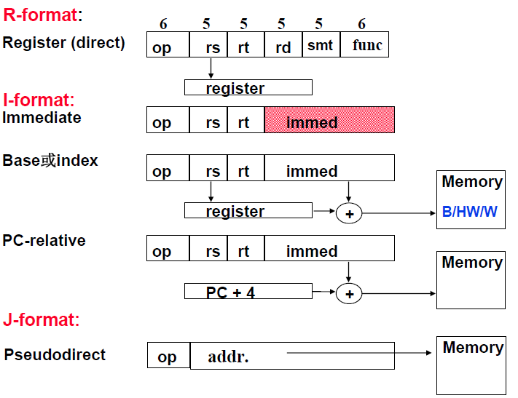
2.2 MIPS指令格式简介
MIPS 寻址方式
Notes:
ADDI rt, rs, immediate

Slide 82
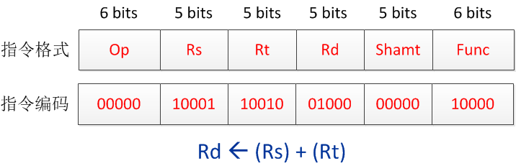
2.2 MIPS指令格式简介
R-Type指令编码示例
指令：add $t0, $s1, $s2 ; t0 ← (S1) + (s2) ; ADD rd, rs, rt
(0000 0010 0011 0010 0100 0000 0010 0000)₂= 0x02324020
Op = 000000（表示R-Type)
Func = 100000（表示add）
Rs = 10001（表示s1）
Rt = 10010（表示s2）
Rd = 01000（表示t0）
Shamt=00000（表示没有移位）
Notes:
0x02324020
T0: $8
S0: $16

Slide 83
2.2 MIPS指令格式简介--指令类型
Load/Store(取数/存储）指令
I-Type指令，存储器与通用寄存器之间传送数据
支持唯一的寻址方式：Base+Index
取数指令：LB（取字节）、LBU（取不带符号字节）、LH（取半字）、LHU（取不带符号的半字）、LW（取字）、LWL、LWR
存储指令：SB（存字节）、SH（存半字）、SW（存字）、SWL、SWR
运算指令
R-Type指令（两个源操作数都是寄存器操作数）
I 类型指令（一个源操作数是寄存器操作数，一个源操作数是16位立即数），目的操作数是寄存器。
3操作数寄存器型指令
移位指令
乘/除指令
ALU立即执行

Slide 84
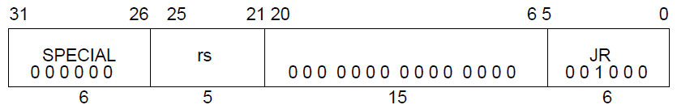
2.2 MIPS指令格式简介--指令类型
无条件跳转和条件转移指令：控制程序执行顺序
无条件跳转指令：J-Type指令（26位绝对转向地址）或R类型指令（32位的寄存器地址，JR rs）
条件转移指令：I-Type指令，PC-relative寻址方式，相对程序计数器的16位位移量（立即数）。
转移：BEQ（相等转移）、BNE（不等转移）、BLEZ（小于或等于0转移）、BGTZ（大于0 转移）、BLTZ（小于0转移）、BLTZAL(小于等于0转移，带链接） 、BGEZAL（大于等于0，带链接）
跳转：J 、JAL、JR、JALR
特殊指令
系统调用SYSCALL；断点BREAK
Notes:
BLEZ rs, offset ; if (rs ≤ 0) then branch
J imm26; PC ← PCGPRLEN..28 || instr_index (26bits) || 02 #J型指令
J rs; pc<-rs #R型指令
BEQ rs, rt, offset(16 bits)；PC ← PC + tgt_offset （left 2 bits） #I型指令

Slide 85
2.2 MIPS指令格式简介—指令示例
Instruction | Example | Meaning | Comments
add | add $1,$2,$3 | $1← $2 + $3 | 3 operation
subtract | sub $1,$2,$3 | $1← $2 – $3 | 3 operation
add immediate | addi $1,$2,100 | $1← $2 + 100 | + constant
multiply | mult $2,$3 | Hi,Lo← $2× $3 | 64-bit signed product
divide | div $2,$3 | Lo ← $2 ÷ $3 Hi ← $2 mod $3 | Lo = quotient Hi = remainder
move from Hi | mfhi $1 | $1 ← Hi | Get a copy of Hi
move from Lo | mflo $1 | $1 ← Lo | Get a copy of Lo
and | and $1,$2,$3 | $1← $2 & $3 | Logical AND
or | or $1,$2,$3 | $1← $2 | $3 | Logical OR
store | sw $3,500($4) | Mem($4+500)←$3 | Store Word
load | lw $1,-30($2) | $1←Mem($2-30) | Load word
jump and link | jal 1000 | $31=PC+4 Go to 1000 | Procedure call
jump register | jr $31 | Go to $31 | procedure return
set on less than | slt $1,$2,$3 | if ($2 < $3) than $1=1 else $1=0

Slide 86
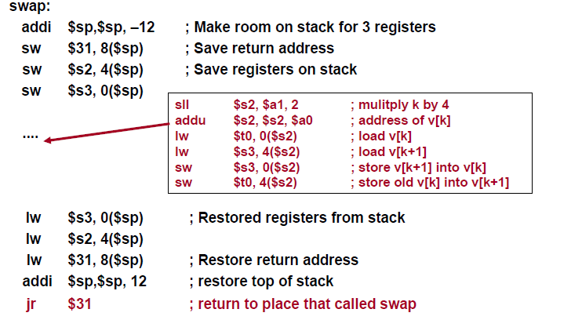
SWAP：MIPS过程示例
$a1数组下标
$a0数组首地址

Slide 87
2.3 CISC与RISC
指令系统优化设计的两种相反的方向
增强指令功能：CISC（Complex Instruction Set Computer），即复杂指令系统计算机
特点：格式复杂，寻址方式复杂，指令种类多；把一些原来由软件实现的、常用的功能改用硬件的指令系统来实现。
实例：80X86指令系统
简化指令功能：RISC（ Reduced Instruction Set Computer），即精简指令系统计算机
特点：格式简单，指令长度和操作码长度固定；简单寻址方式，大部分指令使用寄存器直接寻址。
实例：MIPS 指令系统

Slide 88
2.3 CISC与RISC
CISC指令系统的特点
指令系统复杂庞大(一般数百条指令）；
寻址方式多，指令格式多，指令字长不固定；
可访存指令不受限制；
各种指令使用频率相差很大；
各种指令执行时间相差也很大；
大多数采用微程序控制器。
Notes:
begin

Slide 89
2.3 CISC与RISC
RISC技术
把使用频率为80%的、在指令系统中仅占20%的简单指令保留下来，消除剩余80%的复杂指令，复杂功能用子程序实现。
不用微程序控制，采用简单的硬连线控制，控制器极大简化，加上优化编译配合硬件的改进，使系统的速度大大提高；
短周期时间、单周期执行指令（指令执行在一个机器周期内完成）；
Load（取）/Store（存）结构，取数（存储器→寄存器）、存数（寄存器→存储器）
大寄存器堆，寄存器数量较多
哈佛（Harvard）总线结构，指令Cache、数据Cache，双总线动态访问机构；
高效的流水线结构、延迟转移、重叠寄存器窗口技术等
Notes:
在RISC处理机中采用流水线工作方式，取指令和执行指令并行工作，那么当遇到条件转移指令时，流水线可能断流。为了尽量保证流水线的执行效率，在转移指令之后插入一条有效的指令，而转移指令好像被延时了，这样了技术即为延迟转移技术。通常指令序列的调整由编译器自动进行。需要注意的是：调整指令序列是不能改变原有程序的数据关系；被移动的指令不破坏机器的条件码。
在RISC结构中，为了减少过程调用中保存现场和建立新现场，以及返回时恢复现场等辅助操作，通常将所有寄存器分成若干个组，称为寄存器窗口。每组中有若干个寄存器，每当有过程调用时，就分配一个未被使用的寄存器窗口，这样就可减少保存和恢复现场的开销。此外在每个寄存器窗口中，又分成大小固定的高区、本地和低区三个区段。其中本地区用来存放局部变量，高区在被调用时用来保存调用过程送来的参数，而在返回主调用过程时，存放返回结果。而低区在调用时存放欲送往被调用过程的参数，而在被调用过程返回时用来存放返回结果。在使用时，每一对调用和被调用过程的寄存器窗口各自的低区和高区相互重叠。一旦发生过程调用或返回，在控制由一个窗口转换到另一窗口时，这些参数就通过两个窗口间的公共寄存器区自动的被传送而不需要再用额外的传送时间。

Slide 90
2.3 CISC与RISC
RISC与CISC性能对比
RISC比CISC机器的CPI（Cycles per Instruction，平均周期数）要小；
CISC一般用微码技术，一条指令往往要用好几个周期才能实现，复杂指令所需的周期数则更多，CISC机器CPI一般为4-6；
RISC一般指令一个周期完成，所以CPI=1，但LOAD、STORE等指令要长些，所以RISC机器的CPI约大于1。
RISC与CISC技术的融合
随着芯片集成度和硬件速度的增大，RISC系统也越来越复杂
CISC也吸收了很多RISC的设计思想
例如：Inter 80486比80286更加注重常用指令的执行效率，减少常用指令执行所需的周期数。

Slide 91
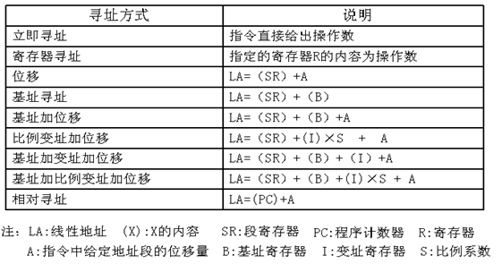
保护模式下的寻址方式
存储器操作数
跳转目标指令地址
SR段寄存器（间接）确定操作数所在段的段基址
有效地址给出操作数在所在段的偏移地址
寻址过程涉及到“分段虚拟管理方式”，将在第6章讨论

